Slide 1
Bounding Box

Slide 2
Load_Image
Image_cutting & mirroring
load_Image
Image_bounding
save_Image

Slide 3
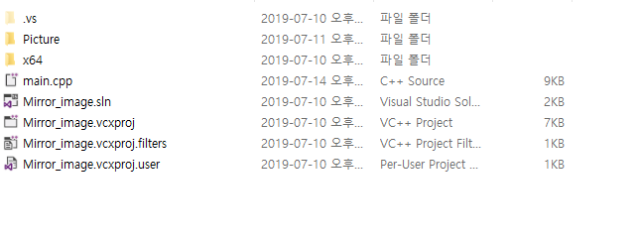
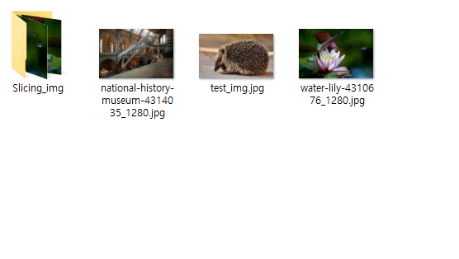
프로젝트 내부에 Picture 폴더 생성후 사진 입력

Slide 4
Picture 폴더 내부에 Slicing_img 폴더 생성
#todo 폴더가 없을경우 자동으로 생성

Slide 5
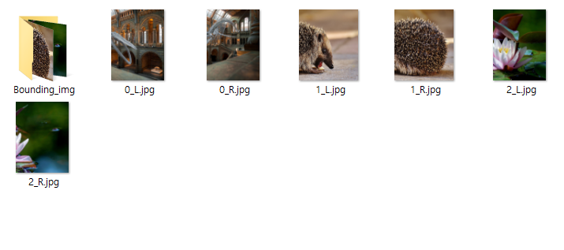
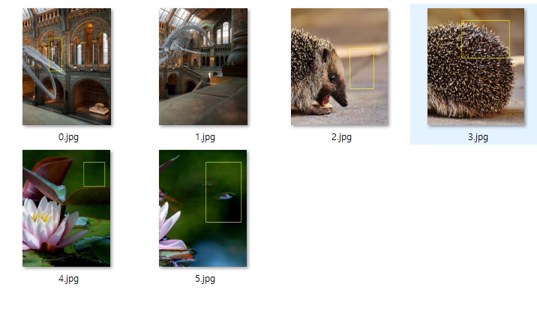
Slicing_img 폴더 내부에 Bounding 폴더 생성
Boinding_img 폴더 내부
#todo 폴더가 없을경우 자동으로 생성

Slide 6
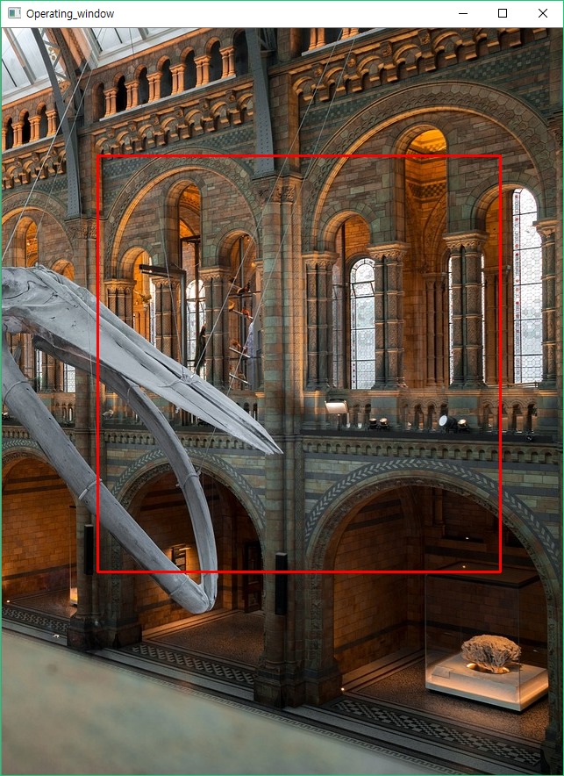
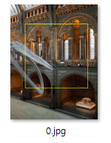
창 내부 영역 드래그 후 스페이스바
이미지 저장 & TopLeft , BottomRight좌표 표시

Slide 7
#Todo
Csv 파일 생성, (파일명,x,y,w,h) 정보저장
사진크기 조정
이미 박스친 이미지는 넘어가기

